Slide 1
«Вся жизнь их и труд –
это яркий пример
для всех поколений»

Slide 2
ВЕТЕРАНЫ ТРУДА
ИРКУТСКОЙ ОБЛАСТИ
МУНИЦИПАЛЬНОГО
ОБРАЗОВАНИЯ
«ХОХОРСК»
2020г.

Slide 3
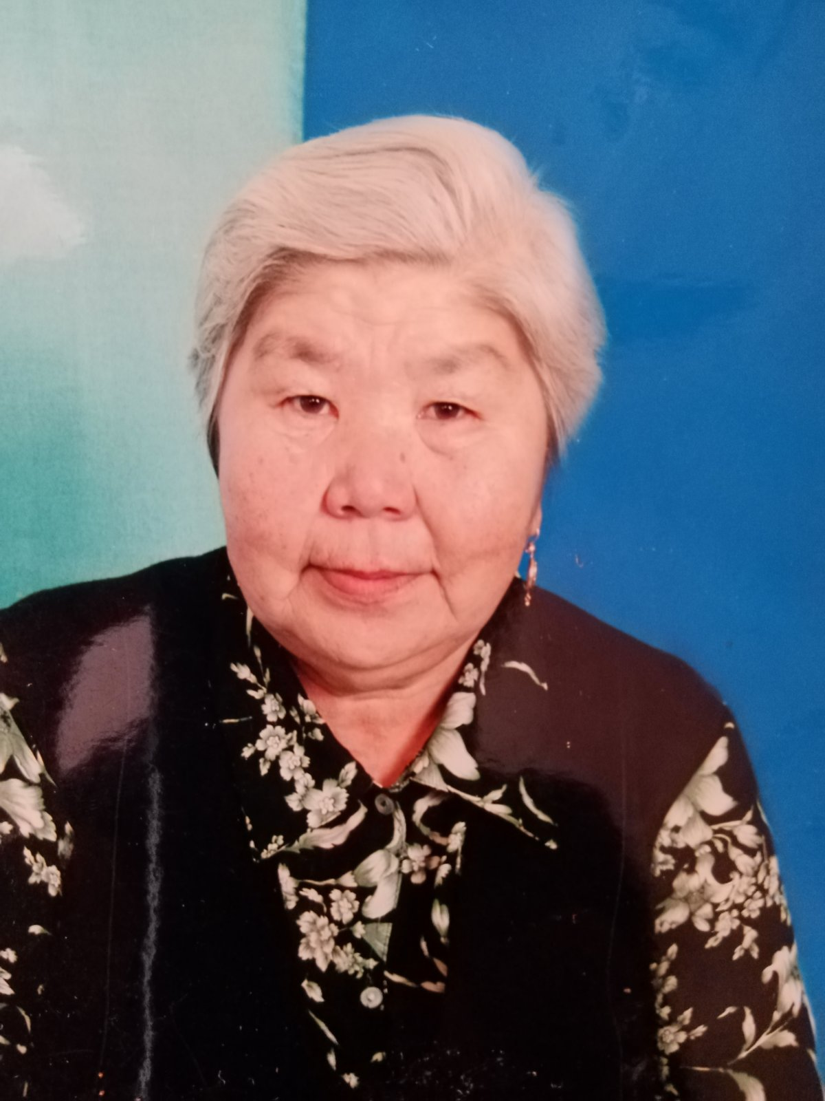
Елаева Алла Борисовна
учитель начальных классов.
В раннем детстве, когда маленькую девочку Аллу спрашивали о её будущей профессии, то она не задумываясь отвечала: «я буду учить маленьких детей!».
В 1962 г. после окончания школы из Эхиритского района деревни Кукунут приехала на учебу в БПУ им. Д. Банзарова Алла Борисовна.
В 1966 г. после окончания училища назначена учителем и директором в Шарагунскую начальную школу.
В 1967 г. переведена учителем начальных классов в Хохорскую среднюю школу.
В 1974 г. переведена учителем начальных классов в Харатиргенскую начальную школу.
С 1985 г. по 1988 г. директор Харатиргенской начальной школы.
С 1988 г. по 2010 г. проработала учителем начальных классов в Харатиргенской школы/сад.
В 2010 г. ушла на заслуженный отдых.
За время работы Алла Борисовна творчески подходила к своей работе. Двигаясь только вперёд, целиком отдавая себя любимому делу-воспитанию и обучению детей.

Slide 4
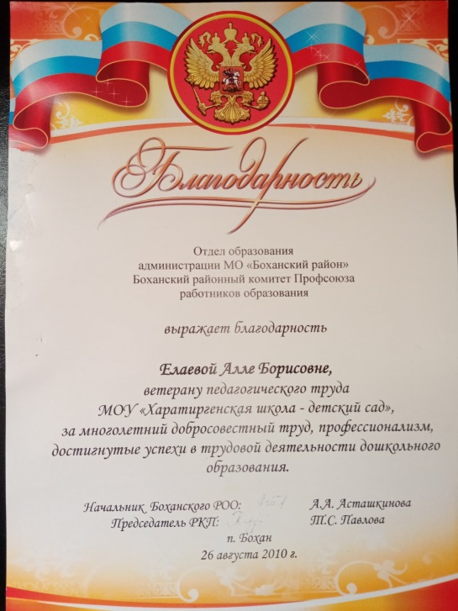
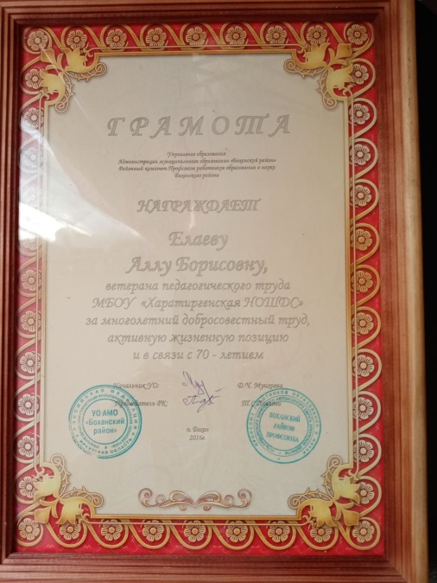
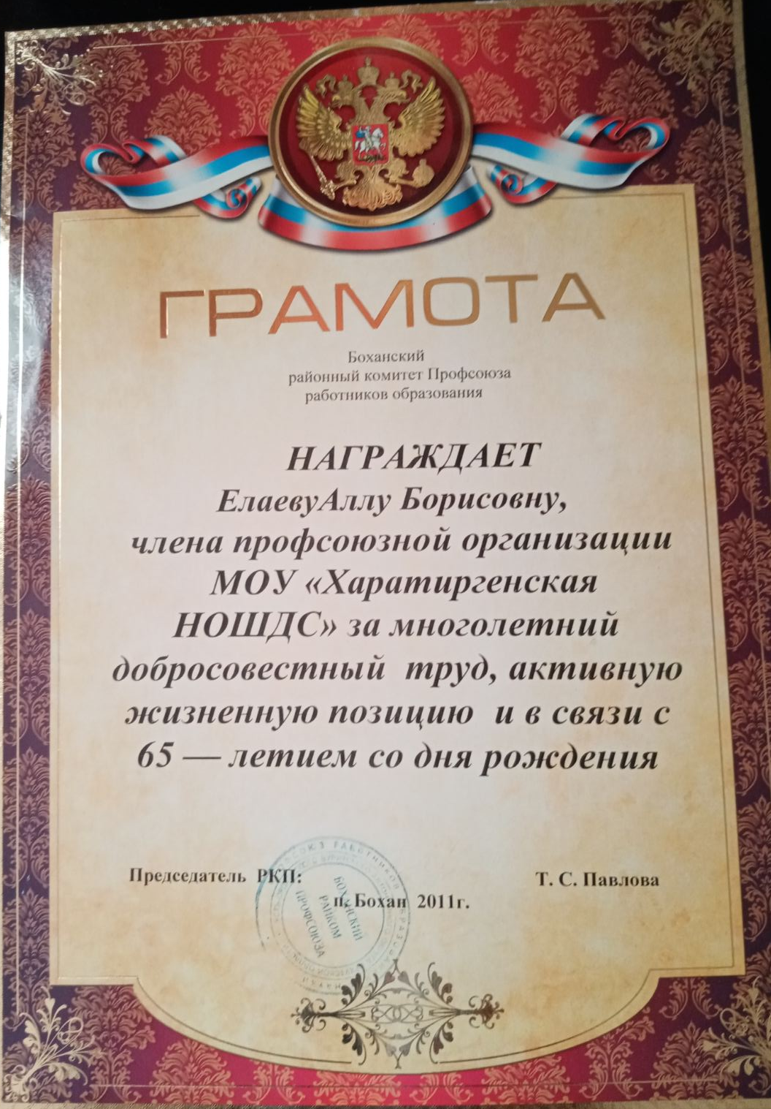
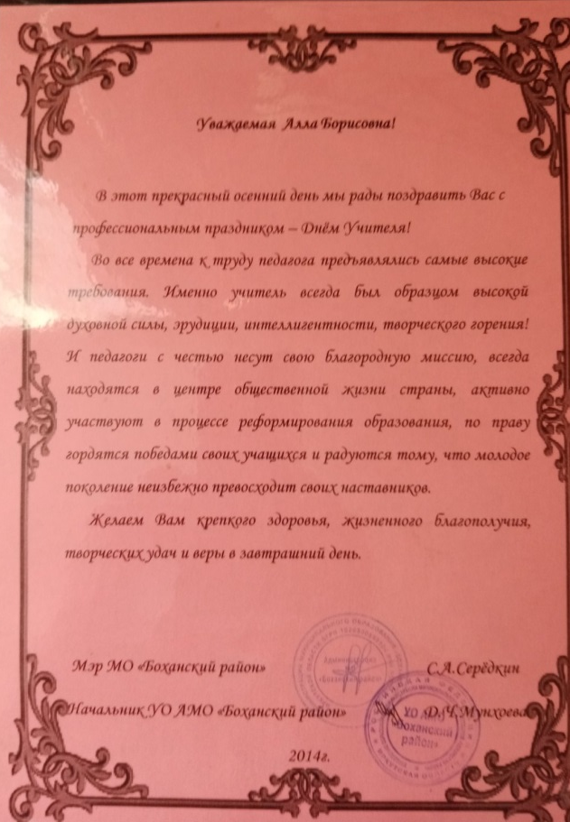
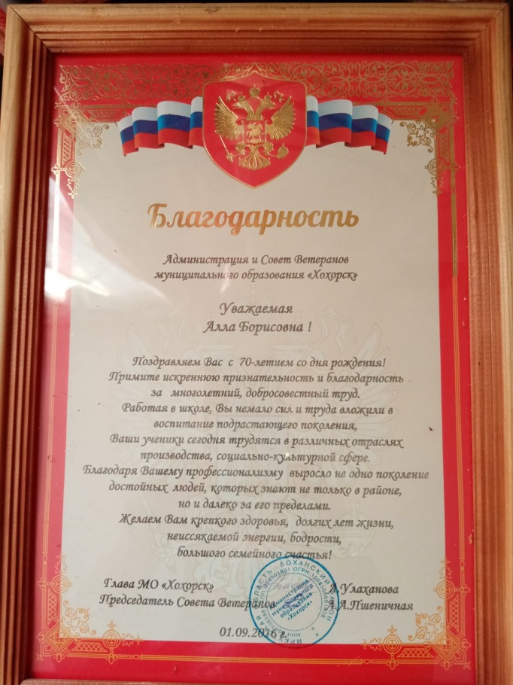
За многолетний, добросовестный труд алла борисовна отмечена и награждена благодарностями и почетными грамотами
Имеет медаль
«70 лет усть-ордынскому бурятскому автономному округу»

Slide 5
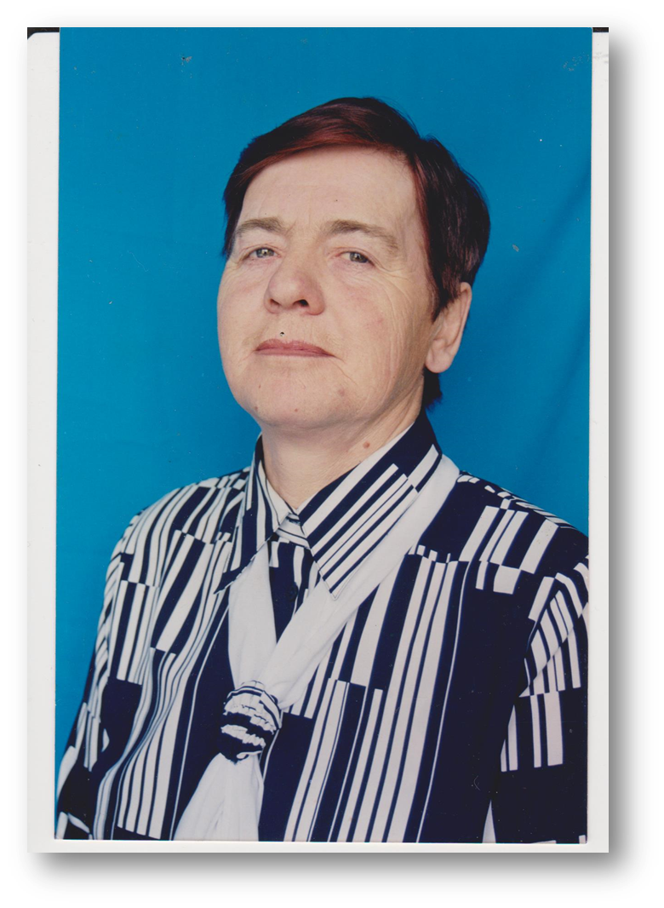
Сергеева Нина Даниловна - учитель английского языка, в Хохорской средней школе она трудилась более сорока лет, с 1972 по 2014 год - одна запись в трудовой книжке . Родилась в Амурской области районном посёлке Новокиевский увал, после окончания школы в 1968 г. поступила Иркутский государственный педагогический институт им. Хошимина, после окончания института была направлена в Хохорскую среднюю школу.
Нина Даниловна в совершенстве владела методикой преподавания своего предмета, её уроки были тщательно продуманы, запланированы. На протяжении ряда лет была заместителем директора по внеклассной и внешкольной работе, входила в сборную команду Боханского района по волейболу и баскетболу.

Slide 6
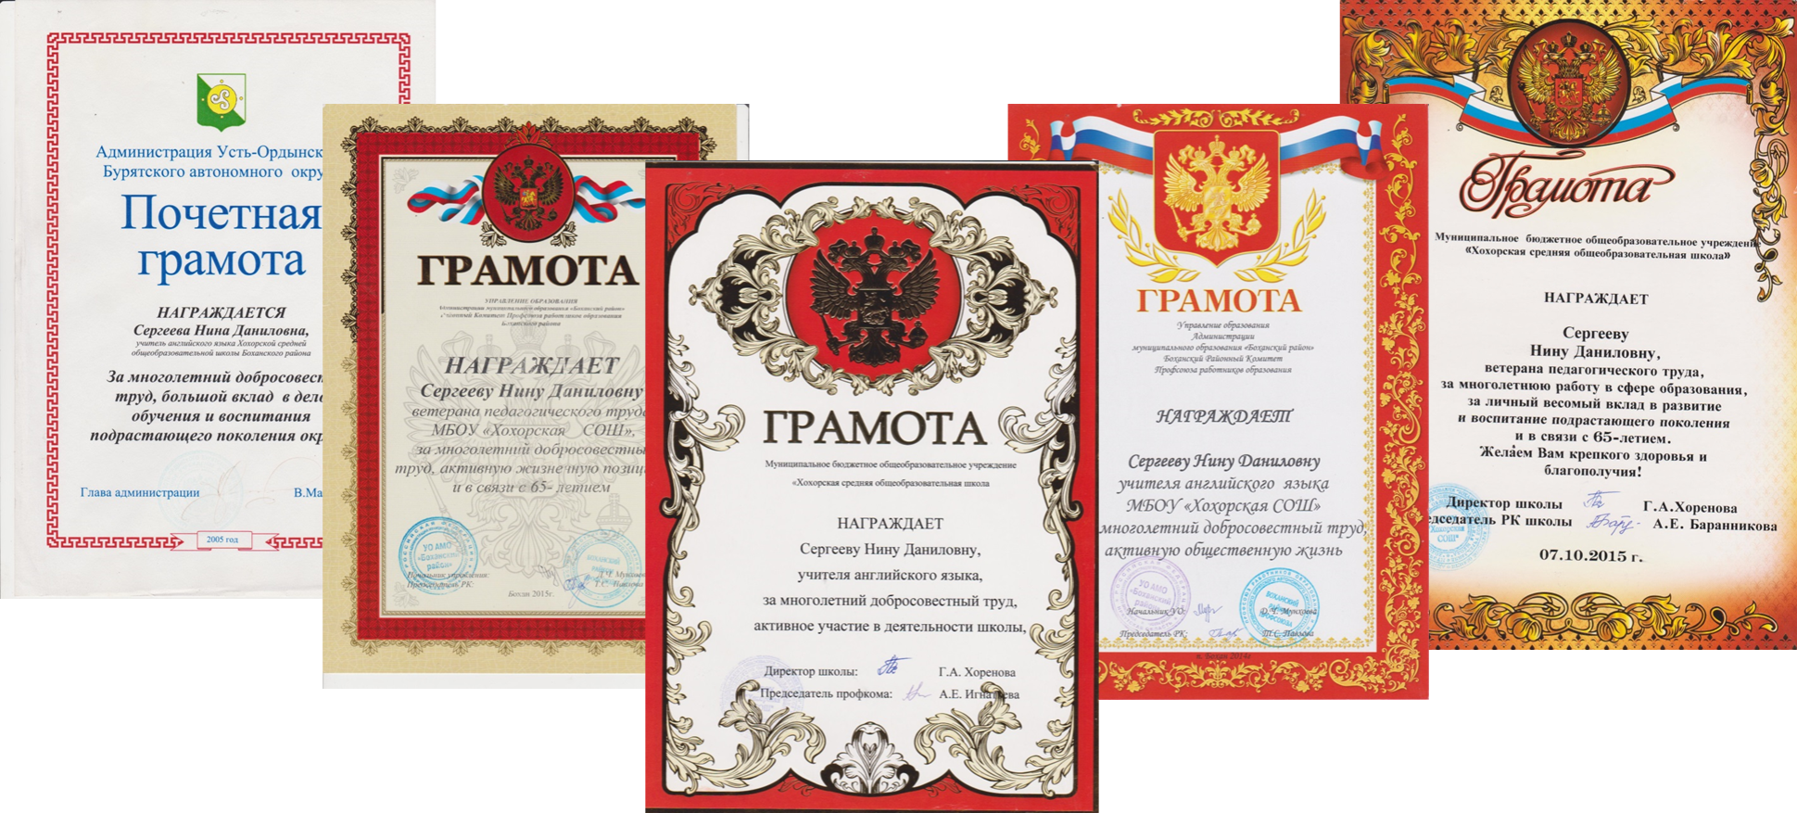
Добросовестный труд педагога отмечен благодарностями, почётными грамотами.

Slide 7
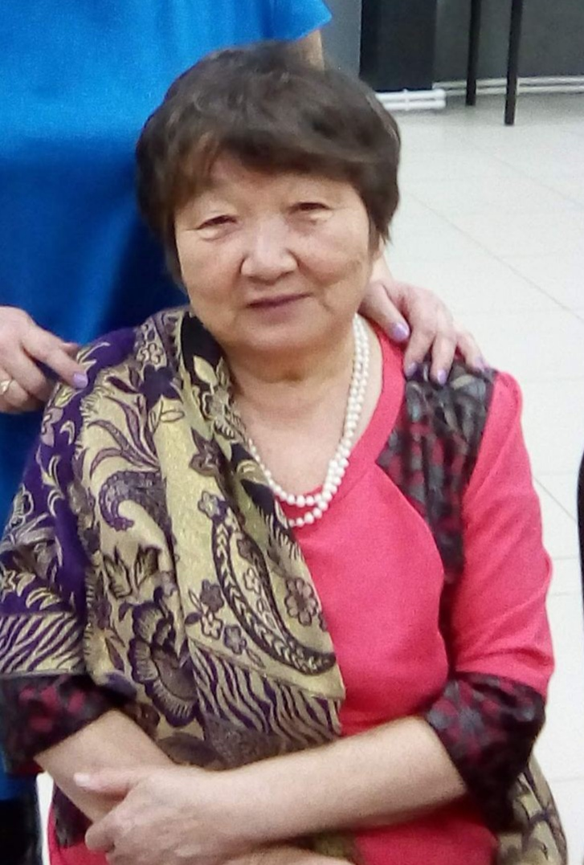
Николаева Пелагея Иосифовна – 1955г.р.
Окончив Хохорскую среднюю школу в 1972г. поступила в Восточно – Сибирский технологический институт на мясо-молочный факультет.
В 1975-1976гг. прошла обучение в Иркутском областном учебном комбинате УПК ЦСУ РСФСР по учебному плану 02/с подготовка бухгалтеров совхозов. Трудовой стаж начался с 1973г. в Хохорской средней школе – поваром.
С 21.08.1987 по 1992 годы работала бухгалтером в колхозе им. Ленина.
1992 – 2003гг.- старший бухгалтер Хохорской сельской администрации .
2004 – 2020гг. – главный бухгалтер администрации МО «Хохорск».
Общий трудовой стаж составляет 47 лет.

Slide 8
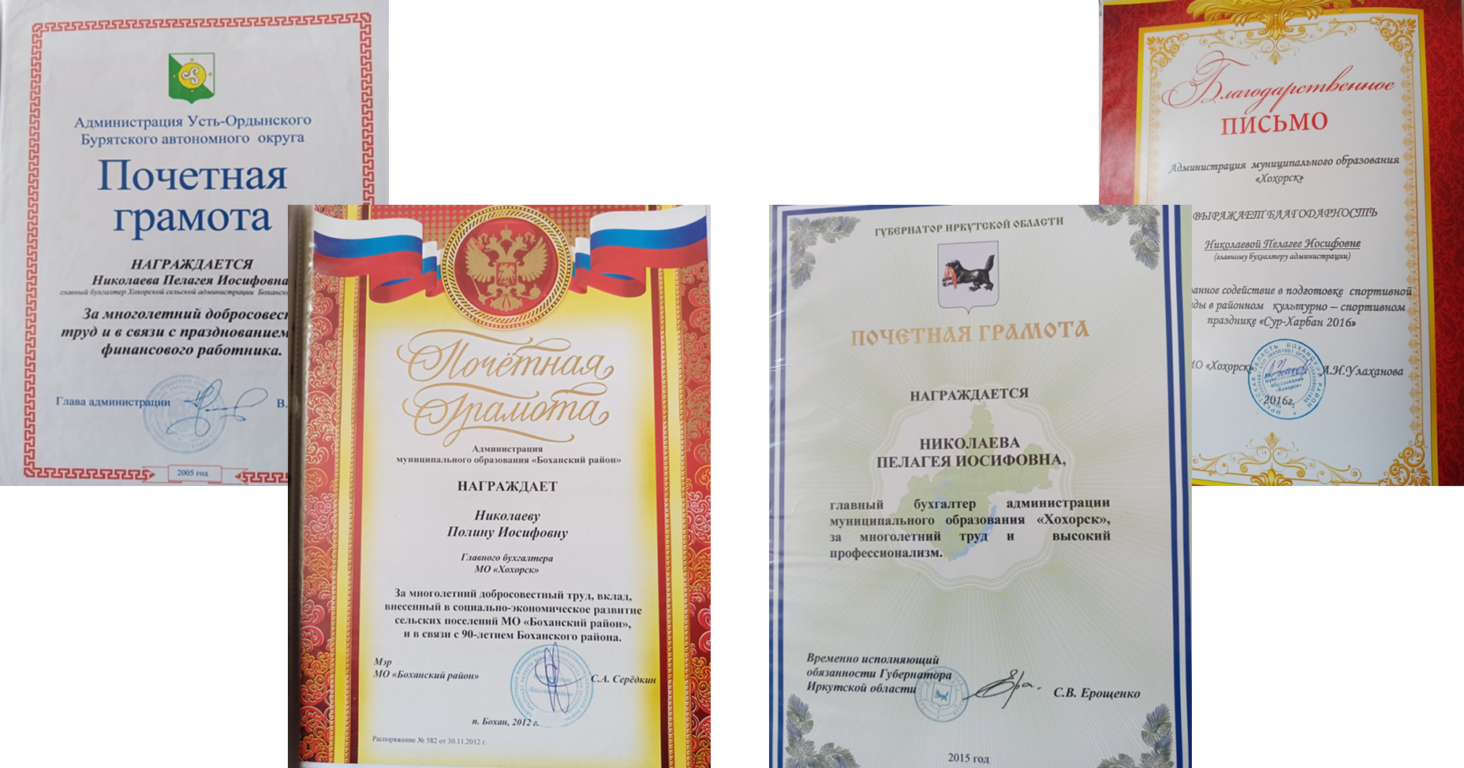

Slide 9
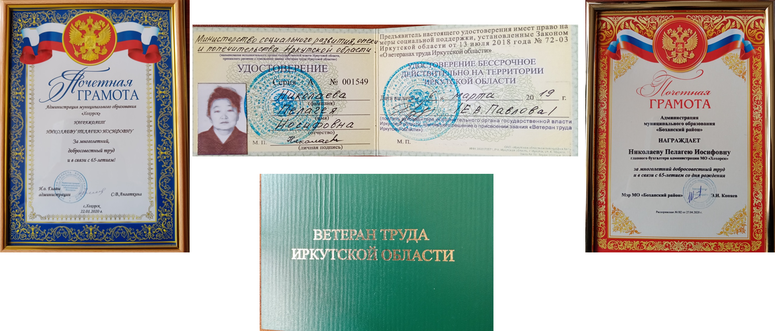
За многолетний, добросовестный труд Пелагея Иосифовна отмечена и награждена благодарностями и почетными грамотами, в 2019 году было присвоено звание «Ветеран труда Иркутской области»

Slide 10
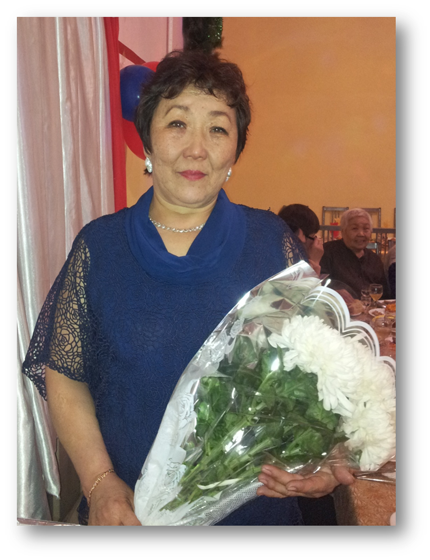
Кравцова Маргарита Аркадьевна - творческий,эрудированный,высококвалифицированный учитель. В основе её педагогических методов лежат принципы системно - деятельностного подхода с опорой на личностно ориентированное обучение.
Ученики Маргариты Аркадьевны на протяжении многих лет принимают участие в конкурсах, олимпиадах, фестивалях различного уровня и показывают высокий уровень подготовленности.

Slide 11
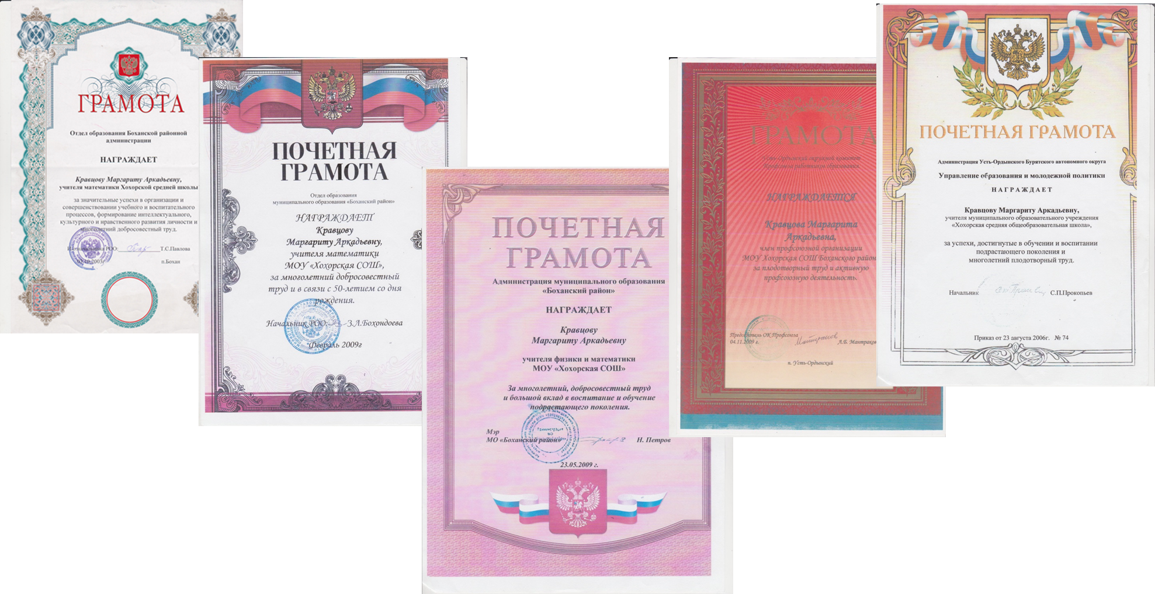

Slide 12
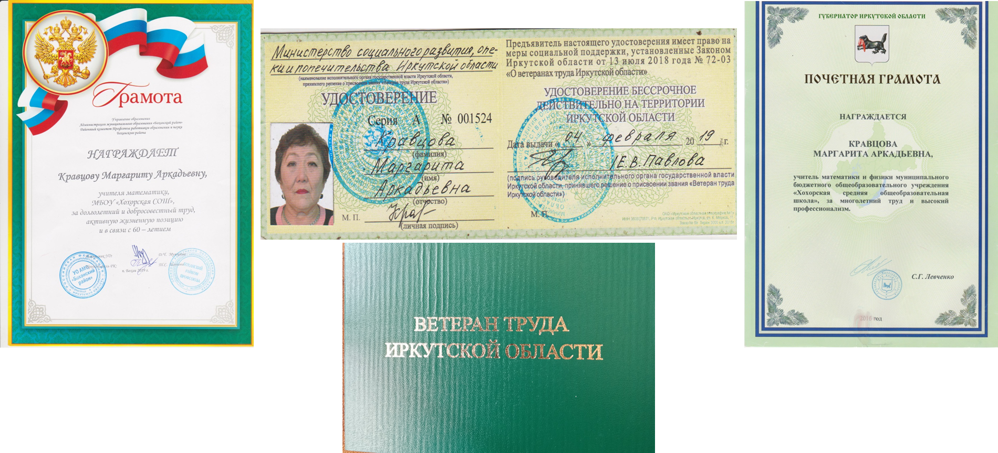
Труд учителя отмечен благодарностями, почётными грамотами. В 2019 г. присвоено звание «Ветеран труда Иркутской области»

Slide 13
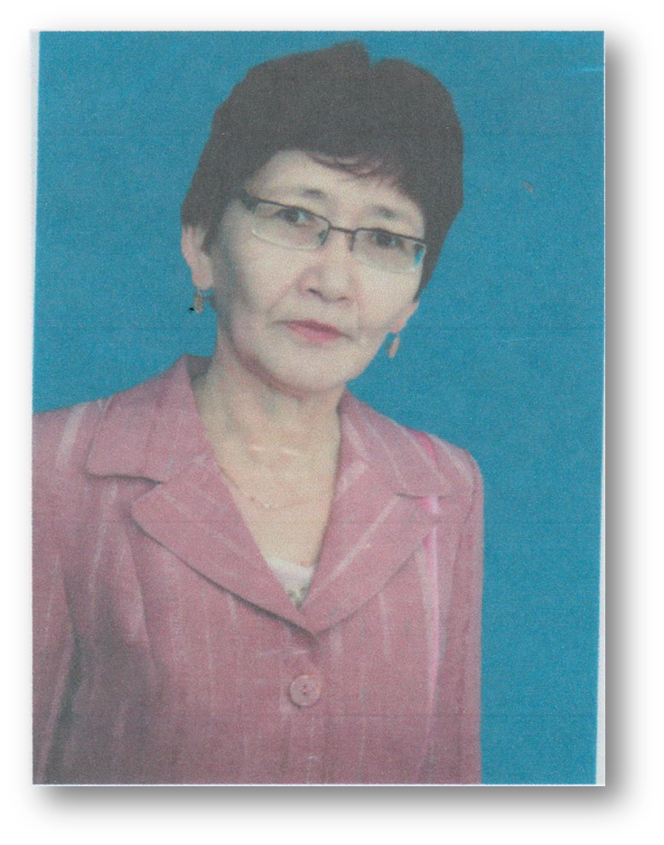
Бодоева Галина Руслановна
- педагог по призванию, стремится разбудить в детях стремление понять окружающий мир, наблюдать и осмысливать увиденное .
Более 30 лет обучает географии детей. Плодотворно сотрудничает с Центром дополнительного образования детей по направлению «Краеведение и туризм», ученики Галины Руслановны неоднократно становились победителями олимпиад, конкурсов.

Slide 14
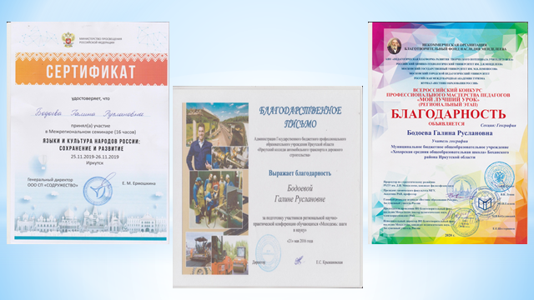

Slide 15
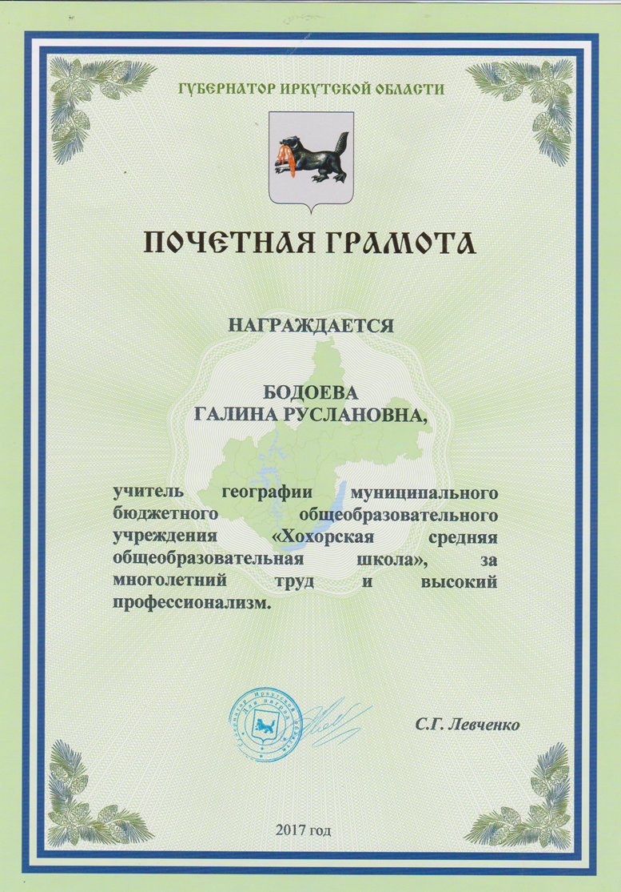
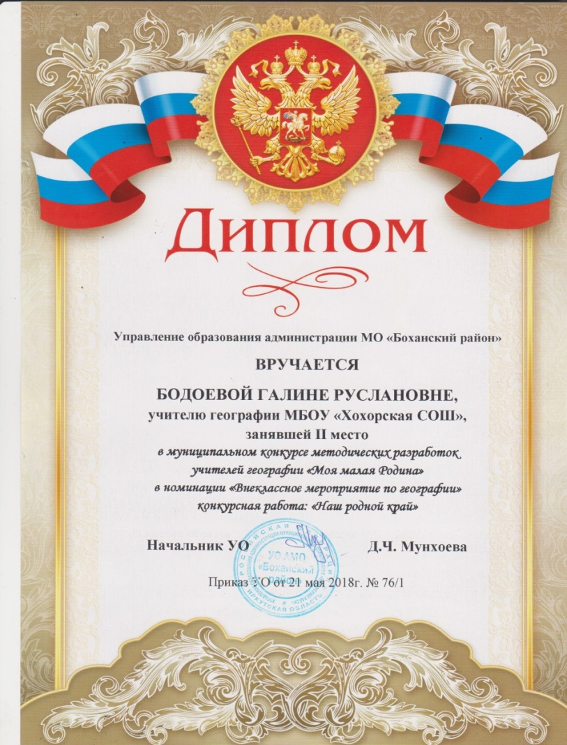
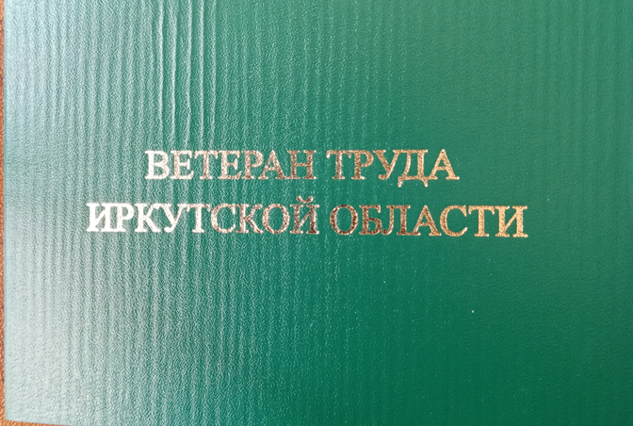
Труд учителя отмечен благодарностями, почетными грамотами. В 2019 г. присвоено звание «Ветеран труда Иркутской области»

Slide 16
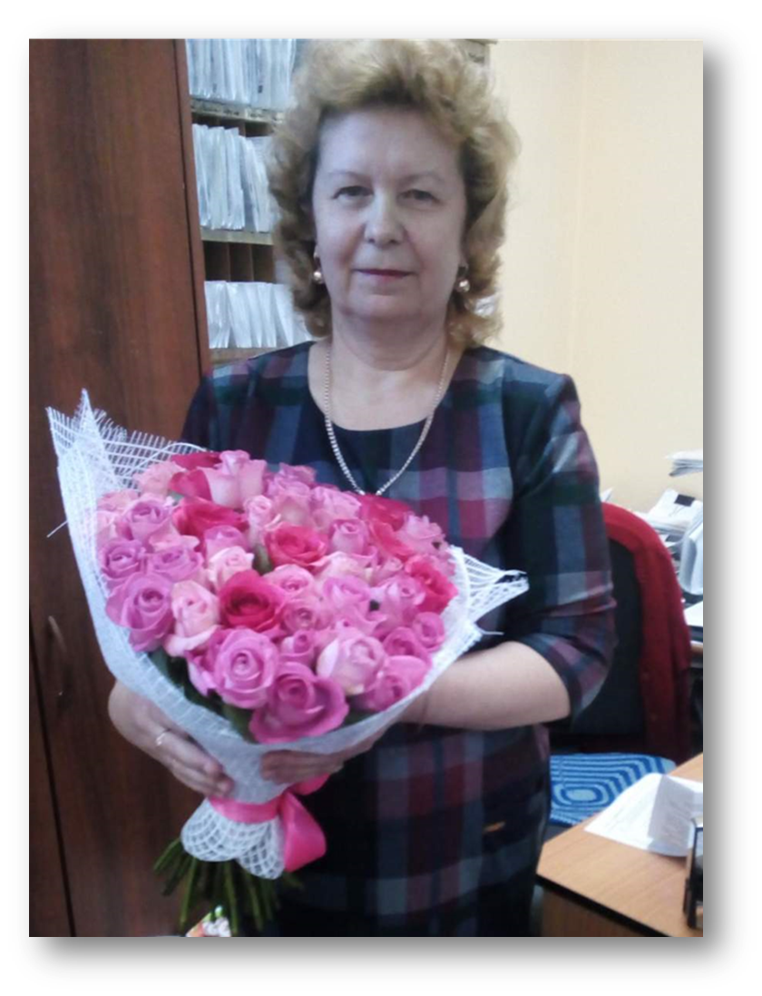
Павлова Екатерина Петровна
- более тридцати лет жизни связала с почтовой отраслью.
Пришла на почту после окончания школы. В 1981 году стала работать сортировщицей на страховом участке, её трудолюбие не осталось не замеченным у руководства почтамта, в тот же год была направлена на учебу в профессиональное училище №36 г. Ангарск, где освоила профессию «Оператор, телефонист, телеграфист» . После окончания учебы вернулась в Боханский почтамт.
С 1982 г. работает контролёром.
В 1985 г.-переведена инструктором. Благодаря своей ответственности к выполнению профессиональных обязанностей в 1986 г. Екатерину Петровну назначают начальником отделения почтовой связи п. Бохан. 1992 г.-1997 г. –заместитель начальника почтовой связи Боханского района. 1998 г.-инструктор
1999 г.-2003 г. главная касса
С 2003 г. по 2020г. – контролёр по переводным операциям
В 2020г. ушла на заслуженный отдых.

Slide 17
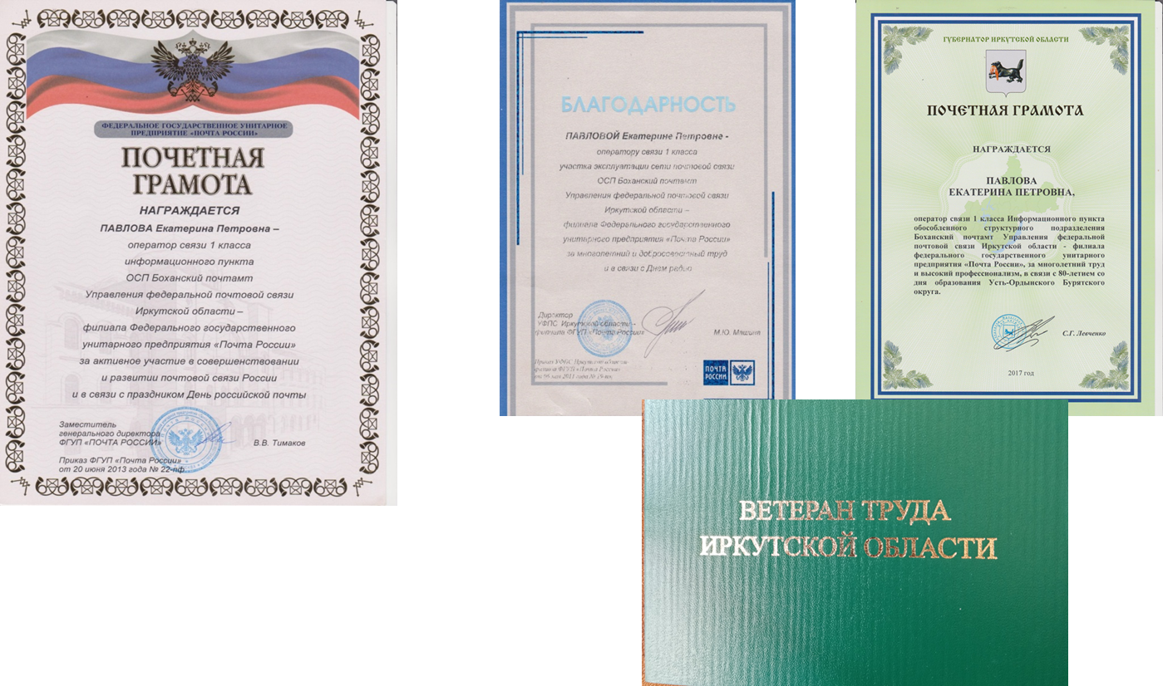
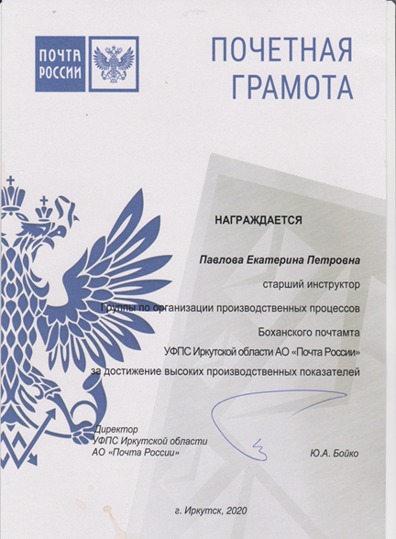
За многолетний, добросовестный труд Екатерина Петровна отмечена и награждена благодарностями, в 2020 году было присвоено звание «Ветеран труда Иркутской области»

Slide 18
Барлукова Анна Руслановна - учитель биологии, имеет стабильные результаты освоения обучающимися образовательных программ. На своих уроках создаёт атмосферу «ученик-учитель», «учитель-ученик».
Результатом её деятельности являются призовые места учащихся на научно- практической конференции «Шаг будущее» муниципального, областного и федерального уровня.

Slide 19
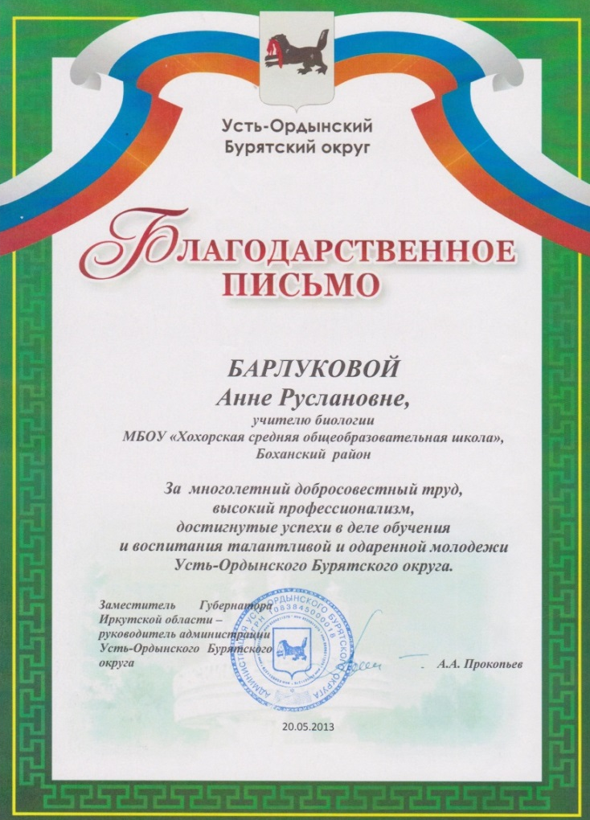
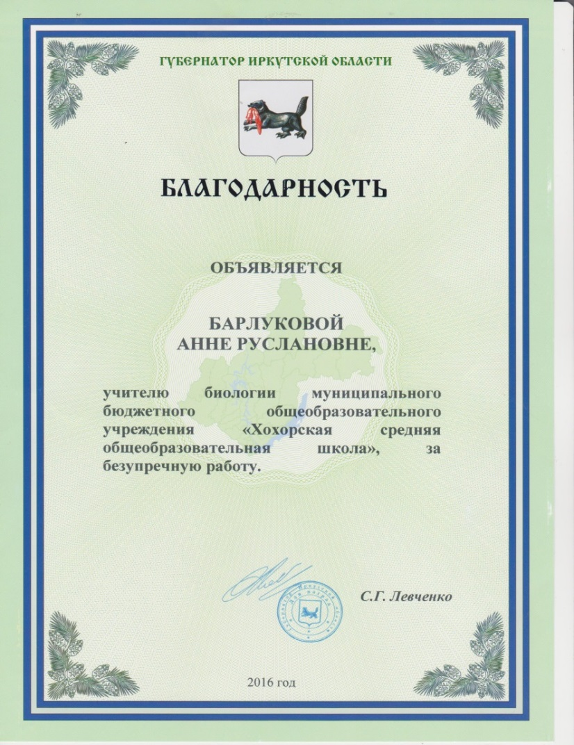

Slide 20
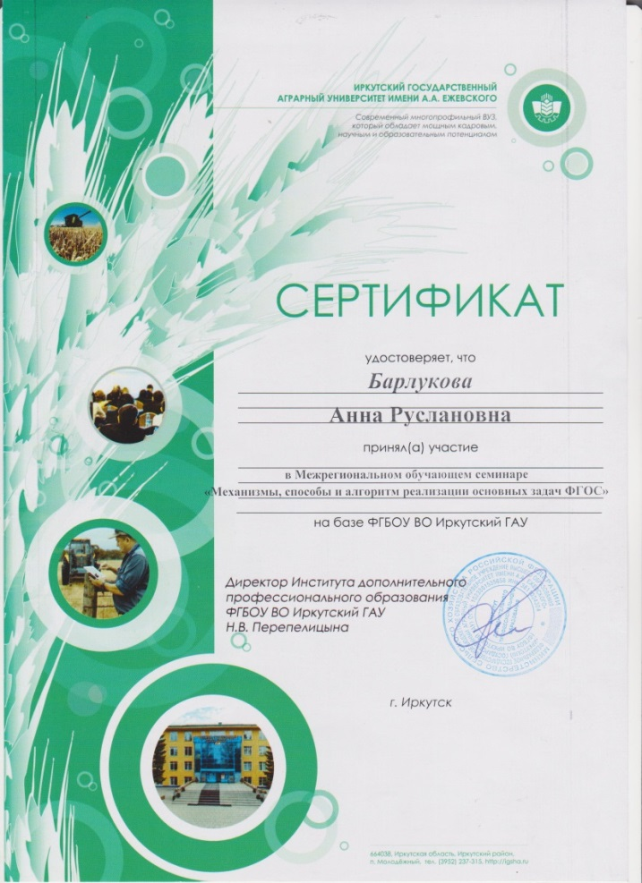
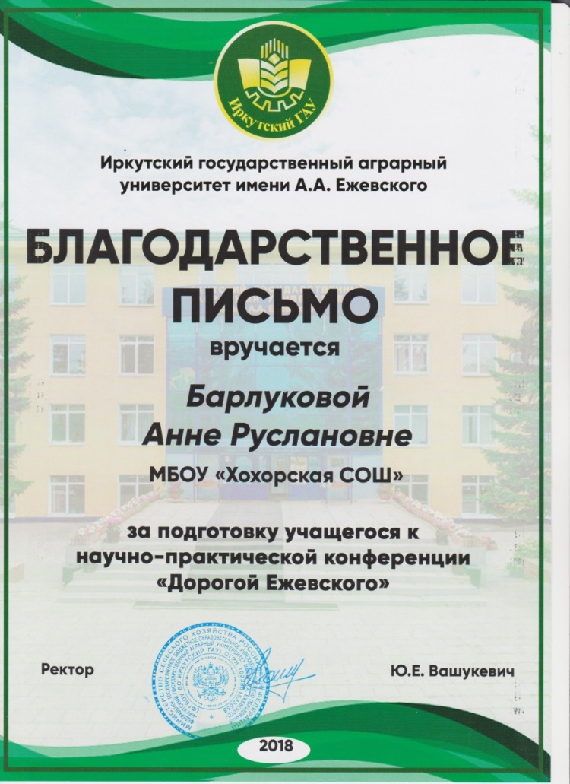
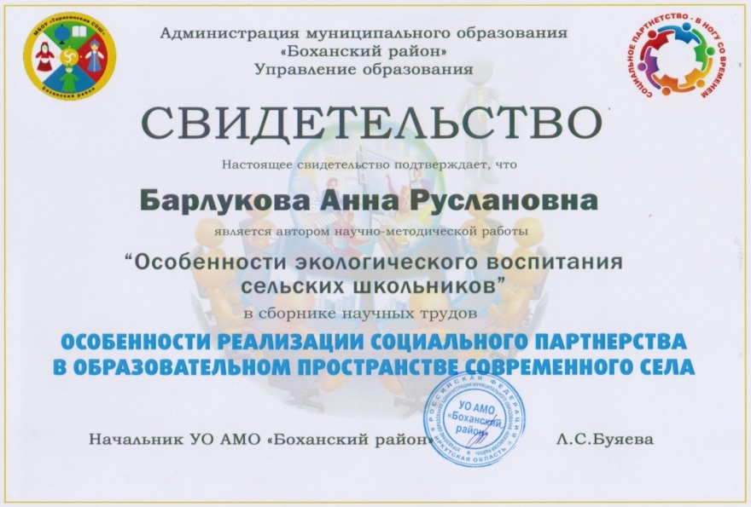
Труд учителя отмечен благодарностями, почётными грамотами. В 2019 г. присвоено звание «Ветеран труда Иркутской области»

Slide 21
Дорогие
Ветераны труда!
Примите наши искренние поздравления с праздником –
с Днём ветерана труда Иркутской области.
Вы всегда в строю, всегда рядом.
Ваш опыт и Ваши знания бесценны,
именно Вы прокладываете дорогу
к сегодняшним нашим успехам
и новым свершениям.
От всей души желаем Вам
здоровья и благополучия,
неиссякаемого запаса
душевных сил и энергии.

